Slide 1

Chào mừng các em đến với tiết Tiếng Việt - Lớp 2
Notes:
Bài giảng thiết kế bởi: Hương Thảo - tranthao121006@gmail.com

Slide 2


Thứ Sáu ngày 22 tháng 4 năm 2022
Tiếng Việt
Viết đoạn văn giới thiệu một đồ vật được làm từ tre hoặc gỗ.

Slide 3
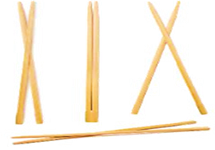
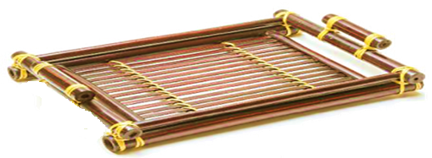
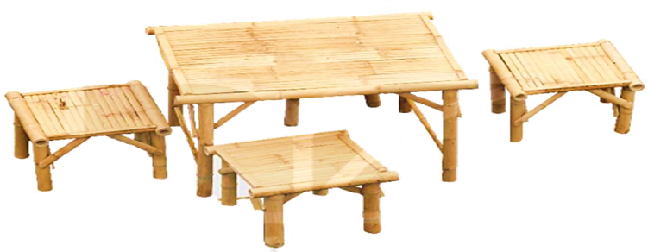
1. Nêu tên các đồ vật được làm từ tre hoặc gỗ và công dụng của chúng.
Đũa tre để gắp thức ăn
Khay đựng
ấm, cốc, chén.
Bàn ghế để ngồi ăn,
nghỉ ngơi, làm việc, ...

Slide 4
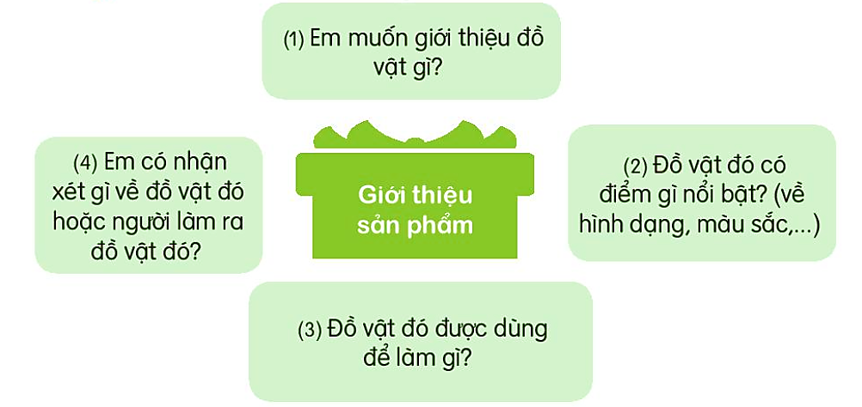
2. Viết 4 – 5 câu giới thiệu một đồ vật được làm từ tre hoặc gỗ.

Slide 5




LUYỆN NÓI TRONG NHÓM

Slide 6
Nhà em có sử dụng đũa được làm từ tre. Chiếc đũa dài khoảng 30cm. Nó to bằng ngón tay út của em và nhỏ dần về phía dưới. Đũa có màu vàng nhạt óng ánh của tre ngà. Ở phần đầu nhỏ của đũa người ta làm các đường vân để gắp thức ăn chắc chắn hơn. Người làm ra chiếc đũa này phải là một người thợ rất khéo léo.

Slide 7
Nhà em có một cái tủ quần áo làm bằng gỗ. Chiếc tủ hình chữ nhật và có nhiều ngăn. Bên trong cánh tủ có gương để soi. Tủ được dùng để đựng quần áo, chăn màn,... Em thích cái tủ vì nó như một cái hộp bí mật, chứa đực rất nhiều đồ đạc, giúp nhà cửa thêm gọn gàng. Người thợ làm ra cái tủ này là một người rất tinh tế.

Slide 8
Thứ Sáu ngày 22 tháng 4 năm 2022
Tiếng Việt
Viết đoạn văn giới thiệu một đồ vật được làm từ tre hoặc gỗ.
Bài 2 (tr 117)
Bài làm

Slide 9
Tiếng Việt
Đọc mở rộng.

Slide 10
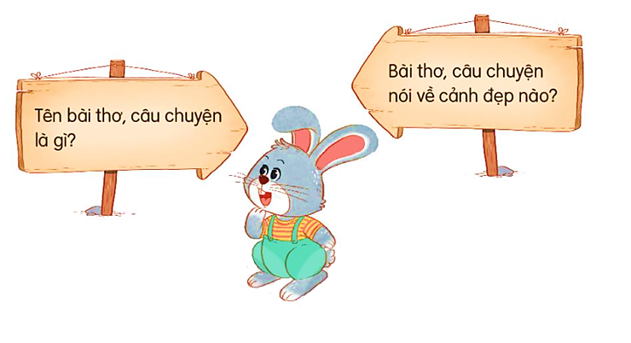
1. Tìm đọc bài thơ, câu chuyện viết về cảnh đẹp trên các miền đất nước.

Slide 11


Slide 12

2. Đọc cho bạn nghe đoạn thơ hoặc đoạn truyện em thích.

Slide 13
Củng cố bài học

